Slide 1
หน่วยที่ 1

Slide 2
แนะนำ Internet of Things

Slide 3
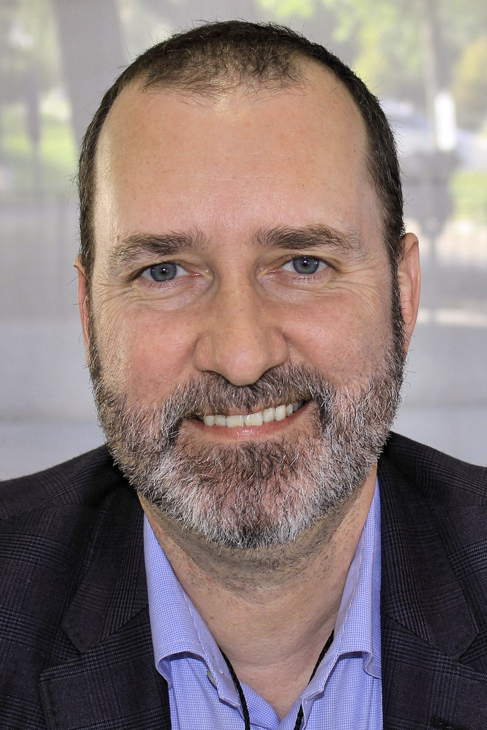
ผู้ใช้คำว่า “Internet of Things (IoT)” เป็นคนแรก
“I was talking about the supply chain being a ‘Network of Things,’ and the Internet being a ‘Network of Bits,’ and how sensor technology would merge the two together. Then I thought of an ‘Internet of Things,’ and I thought, ‘That’ll do – or maybe even better.’ It had a ring to it. It became the title of the presentation.”
Kevin Ashton
https://blog.avast.com/kevin-ashton-named-the-internet-of-things

Slide 4
Internet + Things
Internet = network of network
สื่อกลางในการเชื่อมต่อ
สถาปัตยกรรม
โพรโทคอล
Things = anything, everything
แต่ในความเป็นจริง เมื่อพูดถึง IoT เราจะไม่ได้หมายความรวมถึงเครื่องคอมพิวเตอร์ หรืออะไรที่คล้ายกัน (เช่น เครื่อง smartphone)

Slide 5
Internet of Things
IoT เชื่อมโลก physical และโลก digital เข้าด้วยกัน
IoT เชื่อมโลก physical ด้วย sensor, actuator, data converter
IoT เชื่อมหากันด้วย network รูปแบบต่างๆ
IoT เก็บข้อมูลจาก sensor ไว้ในโลก digital
IoT นำข้อมูลจากโลก digital ไปสู่โลก physical ผ่าน actuator

Slide 6
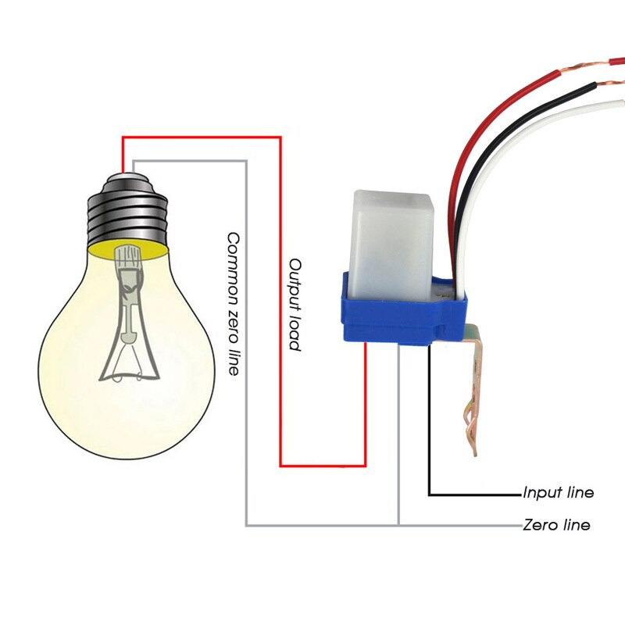
Automatic system
รับรู้สภาพแวดล้อมด้วย sensor
แสงมาก แสงน้อย มีแสง ไม่มีแสง
ควบคุมระบบโดย actuator
รีเลย์ตัดต่อวงจรหลอดไฟส่องสว่าง

Slide 7
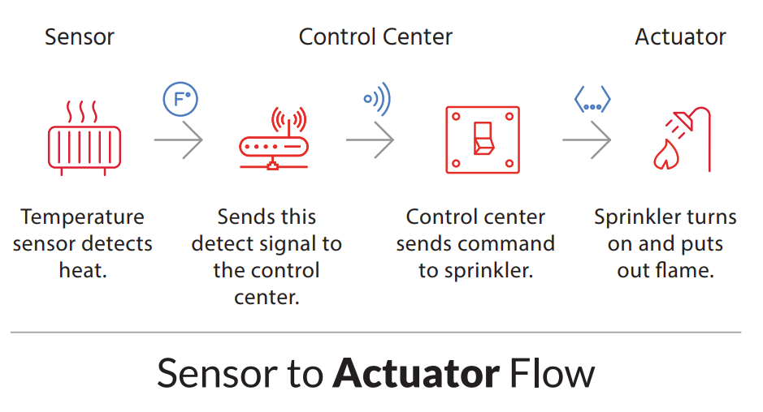
IoT
E…, Digital, Internet, Cyber, …

Slide 8
เทคโนโลยีที่เกี่ยวข้องกับการพัฒนา IoT

Slide 9
เทคโนโลยี Internet/Web
Internet ทำงานบน protocol มาตรฐาน
เพื่อความ compatible กับทั้งอุปกรณ์ในอดีตและอนาคต
Internet มี services มาตรฐาน (ทำงานบน cloud)
Network จะทำงานบน stack ที่หลากหลาย
Physical device เดียวกันอาจทำงานได้บนหลาย logical device
เช่น network interface card อาจทำงานได้ทั้ง IPv4 และ IPv6

Slide 10
Networking standard & technology
OSI Model
TCP/IP Model
Application
Application
Presentation
Application-level messaging
http(s)
Session
Transport
Transport
end-to-end communication
Network
Internet
IP Address
Data link
Network access &
Physical
Physical
Optic cable
Wires
Radio
Wi-Fi IEEE 802.11 (a/b/g/n)
Open Systems Interconnection

Slide 11
เทคโนโลยีการเข้าถึง network ในระดับชั้น physical
LPWAN
Cellular
Bluetooth Low Energy (BLE)
ZigBee
NFC
RFID
Wi-Fi
Ethernet

Slide 12
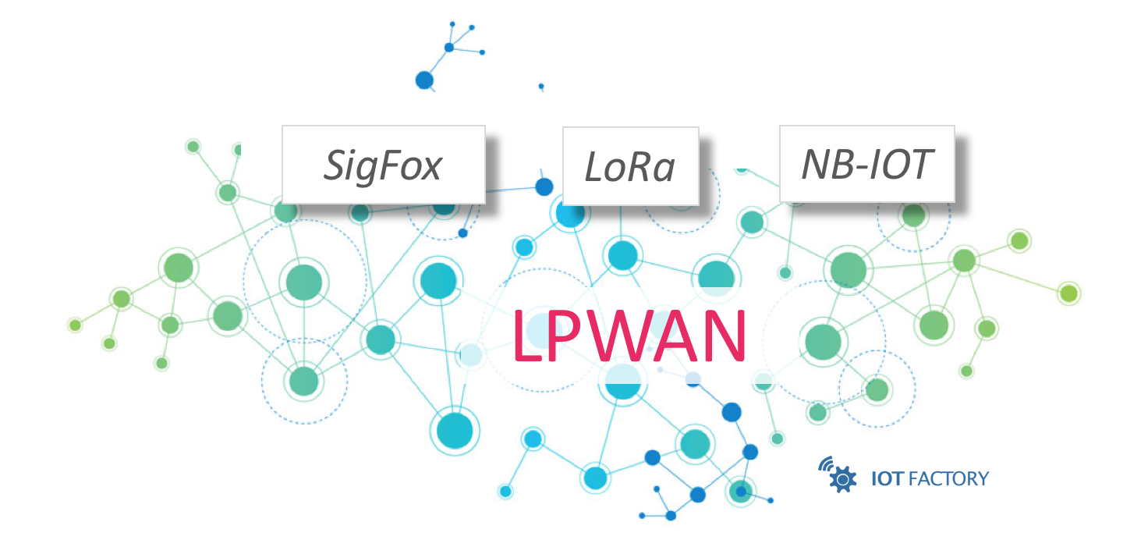
LPWAN (Low Power Wide Area Network)
ออกแบบมาเพื่อใช้กำลังงานต่ำ แต่มีระยะทางในการสื่อสารที่ไกลมาก (low-power, long-range wireless communication)
เหมาะที่จะใช้กับอุปกรณ์ IoT กำลังงานต่ำ เช่น wireless sensors (network)
ตัวอย่างเทคโนโลยี LPWAN
LoRa (Long-Range physical layer protocol)
Haystack
SigFox
LTE-M
NB-IoT (Narrow-Band IoT).

Slide 13

Cellular (เครือข่ายโทรศัพท์เคลื่อนที่)
ออกแบบมาเพื่อใช้งานร่วมกับเครือข่ายโทรศัพท์เคลื่อนที่ มีระยะทางในการสื่อสารครอบคลุม cell site
LTE-M และ NB-IoT เป็น long range communication ที่ใช้ cellular เป็นสื่อกลาง
ตัวอย่างเทคโนโลยี cellular
2G (GSM) (อยู่ในสถานะเตรียมเลิกให้บริการ)
Code-division multiple access (CDMA) (อยู่ในสถานะเตรียมเลิกให้บริการ)
3G (อยู่ในสถานะเตรียมเลิกให้บริการ)
4G (เป็นระบบหลัก และเตรียมเลิกใช้เมื่อมีระบบ 5G)
5G

Slide 14

Bluetooth Low Energy (BLE)
ออกแบบมาเพื่อใช้งานในระยะใกล้ (ไม่เกิน 100 เมตร)
Bandwidth ประมาณ 270 kbps
มี topology แบบ star คือมีอุปกรณ์ primary หนึ่งตัวเชื่อมต่อกับ secondary หลายตัว
BLE ทำงานใน 2 layers ของ OSI Model
Layer 1 : PHY
Layer 2 : MAC
BLE เหมาะกับระบบที่ส่งข้อมูลไม่มาก และส่งเป็นช่วงๆ (bursts)
ตัวอย่างเทคโนโลยี BLE
หูฟัง
อุปกรณ์สวมใส่เพื่อสุขภาพ

Slide 15

ZigBee
ZigBee ทำงานบนความถี่ย่าน 2.4 GHz
ออกแบบมาเพื่อใช้งานในระยะไม่เกิน 100 เมตรในที่โล่ง
ในอาคารประมาณ 10-20 เมตร
Bandwidth ประมาณ 250 kbps
มี topology แบบ mesh (อุปกรณ์ทุกตัวสามารถคุยกันได้ทั้งหมด)
อุปกรณ์ ZigBee สามารถทำงานได้หลายหน้าที่ เช่นเป็น device ธรรมดา, controller หรือ router
ZigBee ถูกออกแบบมาใช้กับงาน Home automation

Slide 16
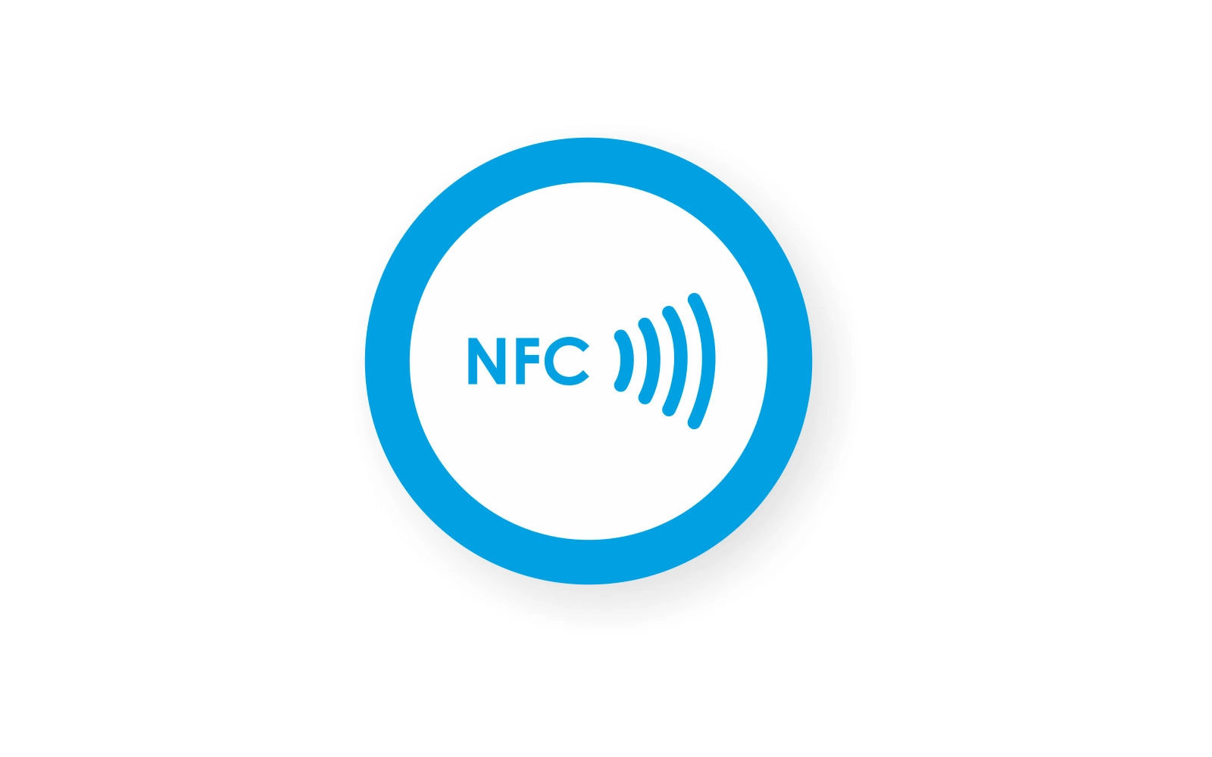
NFC (Near Field Communication)
NFC ออกแบบมาเพื่อใช้งานในระยะสั้น ประมาณ 4 เซนติเมตร
ส่วนใหญ่มีลักษณะเป็น tag หรือ card
นิยมใช้ในระบบ payment, check-in, asset tracking

Slide 17

RFID (Radio Frequency Identification)
RFID tags ทำหน้าที่เก็บข้อมูล (ID)
ออกแบบมาเพื่อใช้งานในระยะสั้น (ประมาณ 1 เมตร)
RFID tag มีทั้งแบบ active และ passive
Active RFID tag ต้องการแบตเตอรี่ แต่สามารถใช้งานที่ระยะไกลกว่า
Passive RFID tag ทำงานได้โดยไม่ต้องใช้แบตเตอรี่
RFID tag นิยมใช้งานในลักษณะคล้ายกับ NFC

Slide 18
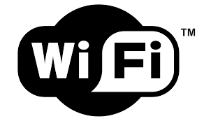
Wi-Fi
Wi-Fi เป็นมาตรฐานของ network ที่ใช้คลื่นวิทยุ
ทำงานบนข้อกำหนด IEEE 802.11a/b/g/n
/n จะมีอัตราข้อมูลสูงสุด แต่กินกำลังมากที่สุด
ระบบ IoT นิยมใช้ 802.11/b หรือ /g เพื่อประหยัดกำลังงาน
มีแนวโน้มที่ Wi-Fi จะถูกแทนที่ด้วยเทคโนโลยีที่กินกำลังต่ำกว่า

Slide 19
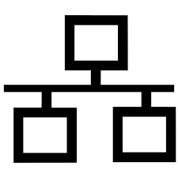
Ethernet
เป็นระบบสื่อสารข้อมูลแบบใช้สายที่ได้รับความนิยมสูง
ทำงานบนข้อกำหนด IEEE 802.3
เหมาะกับระบบ IoT ที่อยู่กับที่ (Stationary) เช่นภายในอาคาร
มีคู่แข่งที่สำคัญได้แก่ Power Line Communication (PLC)

Slide 20
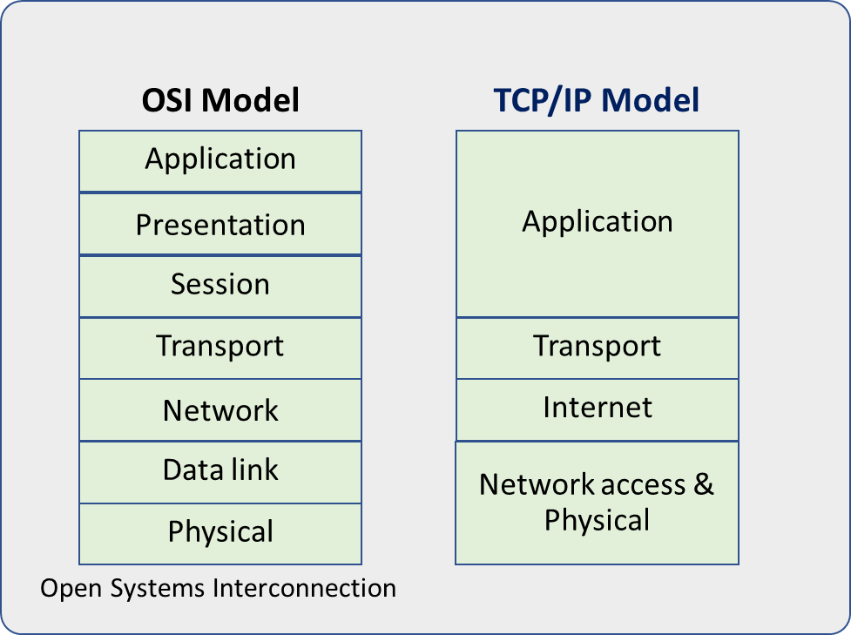
Internet Layer IoT Network Technologies
Internet layer technologies (OSI Layer 3) ทำหน้าที่ในการ identify และ route แพตเกจข้อมูลใน network
เทคโนโลยีที่ IoT ใช้ใน layer นี้ได้แก่ IPv6, 6LoWPAN, และ RPL

Slide 21
IPv6
ภายใต้ Internet layer หมายเลขประจำตัวของอุปกรณ์ทุกตัวจะถูกกำหนดด้วย IP addresses
ในระบบ IoT จะนิยมใช้การอ้าง address แบบ IPv6 มากกว่า IPv4
IPv4 จะถูกจำกัด address ไว้ที่ 32-bit (ประมาณ 4,300 ล้านอุปกรณ์)
IPv6 ใช้ address ขนาด 128-bit (ประมาณ 340 ล้านล้านล้านล้านอุปกรณ์)
แต่โดยทั่วไปแล้ว IoT devices มักจะไม่ต้องการใช้ public addresses
ส่วนใหญ่จะเข้าถึงโลกภายนอกผ่าน gateway

Slide 22
6LoWPAN
6LoWPAN มาจาก IPv6 Low Power Wireless Personal Area Network
6LoWPAN เป็นมาตรฐานที่อนุญาตให้ใช้ IPv6 บน 802.15.4 wireless networks.
6LoWPAN นิยมใช้กับ
wireless sensor networks
home automation devices

Slide 23
RPL
RPL ออกเสียงว่า “ripple”
IPv6 ที่ออกแบบมาเพื่องาน Low-Power มักจะมีลักษณะเป็น Lossy Networks
ทำงานกับ wireless sensor network ที่ไม่ได้มีการเชื่อมต่ออย่างต่อเนื่อง
มีปริมาณ packet loss ที่ไม่สามารถคาดเดาได้
RPL สามารถคำนวณเส้นทางที่เหมาะสมสำหรับการสื่อสารข้อมูล โดยสร้างกราฟขึ้นจาก node ใน network แบบ dynamic
โดยคำนึงถึงการใช้พลังงานน้อยที่สุด (minimize energy) และเสียเวลาในการสื่อสารน้อยที่สุด (minimize latency time)

Slide 24
เทคโนโลยีในระดับ Application Layer
โดยปกติ แอปพลิเคชันที่ใช้งานทั่วไปบนอินเทอร์เน็ตคือ HTTP และ HTTPS ซึ่งใน IoT ก็เป็นความจริงเช่นกัน
แต่จะใช้อินเทอร์เฟซ RESTful HTTP และ HTTPS ซึ่งผ่านการปรับแต่งแล้ว (CoAP)
มีลักษณะเป็น HTTP ขนาดย่อส่วนที่ใช้ร่วมกับ 6LoWPAN บน UDP
นอกจากนี้ ยังมีโปรโตคอลที่นิยมใช้ ได้แก่
MQTT
AMQP
XMPP

Slide 25
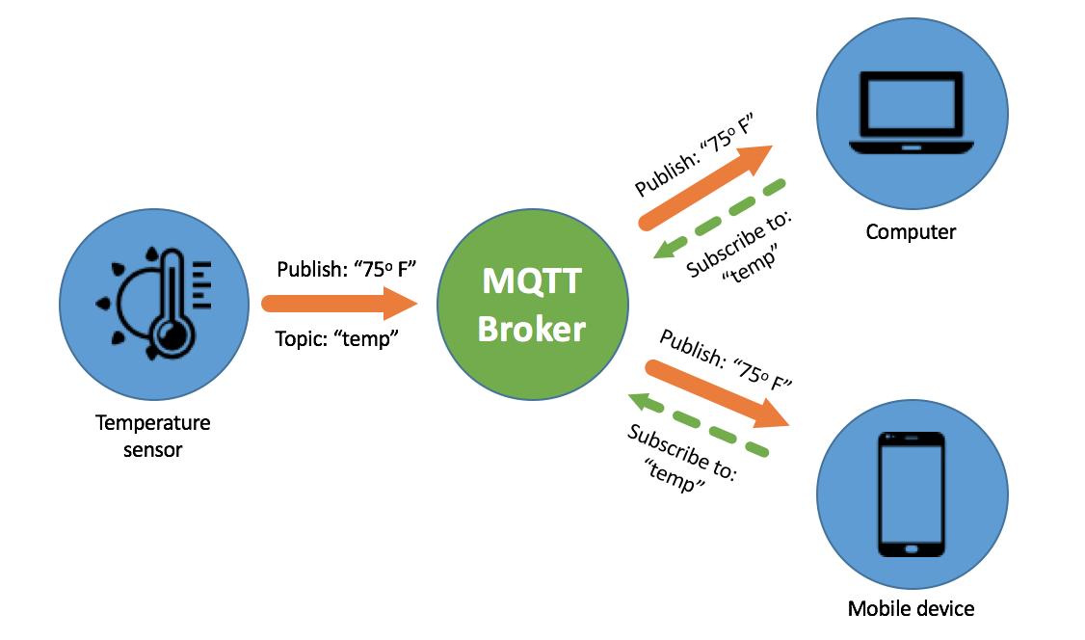
MQTT (Message Queue Telemetry Transport)
MQTT เป็นโพรโทคอลแบบ publish/subscribe-based messaging
ถูกออกแบบมาให้ใช้กับระบบที่ใช้ bandwidth ต่ำและไม่เน้นเสถียรภาพในการเชื่อมต่อ
https://miro.medium.com/max/1400/1*PO5_87H8ZHRGWQpeOAFXMA.png

Slide 26
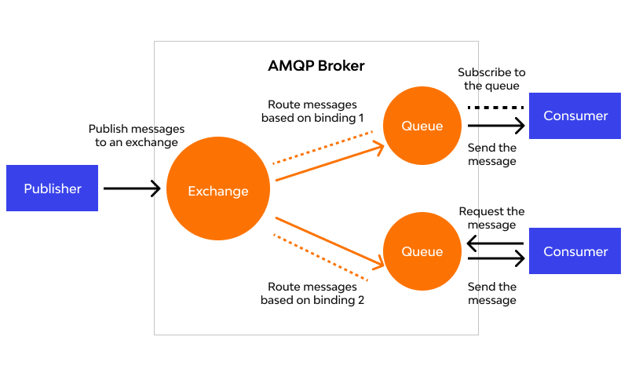
AMQP (Advanced Message Queuing Protocol)
AMQP เป็นโพรโทคอลแบบ open standard messaging
เป็นโพรโทคอลที่ใช้กับ message-oriented middleware.
AMQP ได้รับการพัฒนาโดย RabbitMQ
https://www.wallarm.com/what/what-is-amqp

Slide 27
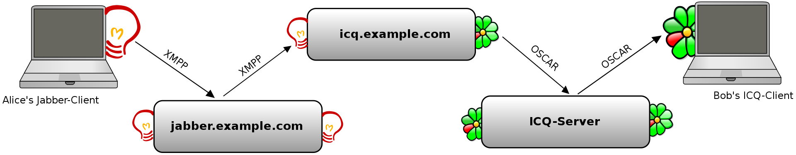
XMPP (Extensible Messaging and Presence Protocol )
XMPP ถูกออกแบบมาเพื่อใช้กับระบบสื่อสารแบบ real-time สำหรับมนุษย์ (real-time human-to-human communication)
แต่แล้วโพรโทคอลนี้ก็ถูกปรับมาใช้สำหรับการสื่อสารระหว่างเครื่อง (machine-to-machine (M2M) communication)
วัตถุประสงค์หลักคือเป็นส่วนทำงานและส่งผ่าน XML data
XMPP นิยมใช้กับเครื่องใช้อัจฉริยะ
https://en.wikipedia.org/wiki/XMPP#/media/File:Wie_ein_Jabber-Transport_funktioniert.svg

Slide 28
ความท้าทายในการสร้างระบบ IoT

Slide 29
ต้องมี Internet hardware/protocols ที่หลากหลาย
ระยะทางในการรับส่งข้อมูล (range)
Bandwidth
กำลังงานที่ใช้ (Power usage)
ลักษณะการเชื่อมต่อ เช่นเชื่อมต่อตลอดเวลาหรือ ad hoc
การทำงานร่วมกับระบบอื่น ๆ (interoperability)
ความปลอดภัย (security)

Slide 30
ระยะทางในการรับส่งข้อมูล (range)
ระยะทางในการรับส่งข้อมูล (range) คือระยะห่างระหว่างอุปกรณ์ IoT oy[เป็นปัจจัยสำคัญในการเลือก (ออกแบบ) ระบบ IoT โดยเราต้องเลือกให้เหมาะสมกับ Application ที่ต้องการ
ขนาดของเครือข่าย IoT แบ่งตามระยะห่างระหว่างอุปกรณ์ได้ดังนี้
PAN (Personal Area Network)
LAN (Local Area Network)
MAN (Metropolitan Area Network)
WAN (Wide Area Network)

Slide 31
PAN (Personal Area Network)
PAN เป็นเครือข่ายที่มีระยะทางระหว่างอุปกรณ์สั้นที่สุด มีระยะไม่กี่เซนติเมตรถึงไม่กี่เมตร
เช่น อุปกรณ์ติดตามข้อมูลสุขภาพ (wearable fitness tracker device)
เชื่อมต่อกับ smartphone ผ่าน BLE

Slide 32
LAN (Local Area Network)
LAN เป็นเครือข่ายที่มีระยะห่างระหว่างอุปกรณ์ในช่วงสั้นถึงช่วงกลาง
สื่อสารข้อมูลได้ในระยะไกลหลายร้อยเมตร
เช่น ระบบอัตโนมัติภายในบ้านหรือเซ็นเซอร์ที่ติดตั้งภายในโรงงานผลิต
สื่อสารผ่านสาย Ethernet หรือ Wi-Fi
อุปกรณ์ที่ทำหน้าที่เกตเวย์มักจะติดตั้งอยู่ภายในอาคารเดียวกัน

Slide 33
MAN (Metropolitan Area Network)
MAN จัดเป็นเครือข่ายการสื่อสารระยะไกล (Long range)
อาณาเขตของ MAN ครอบคลุมระดับเมือง (city-wide)
มีระยะทางได้มากหลายกิโลเมตร
เช่น เซ็นเซอร์จอดรถอัจฉริยะติดตั้งทั่วเมือง ที่เชื่อมต่อในโทโพโลยีเครือข่ายแบบเมช

Slide 34
WAN (Wide Area Network)
WAN จัดเป็นเครือข่ายการสื่อสารระยะไกล (Long range)
อาณาเขตของ WAN มักจะวัดกันในหน่วยกิโลเมตร
มีระยะทางได้มากหลายกิโลเมตร
เช่น เซนเซอร์ทางการเกษตร ที่ติดตั้งในฟาร์มขนาดใหญ่ หรือระบบเครือข่ายพยากรณ์อากาศที่ครอบคลุทระดับภูมิภาคของประเทศ

Slide 35
Bandwidth
Bandwidth วัดจากจำนวนข้อมูลที่สามารถส่งได้ต่อหน่วยเวลา
Bandwidth เป็นตัวกำหนดอัตราข้อมูลที่สามารถรวบรวมข้อมูลจากอุปกรณ์ IoT และส่งไปยังปลายทาง
ปัจจัยที่ส่งผลกระทบต่อ Bandwidth :
ปริมาณข้อมูลที่แต่ละอุปกรณ์ IoT รวบรวมมาได้และส่งเข้าสู่เครือข่าย
จำนวนอุปกรณ์ IoT ที่ใช้งานต่อระบบ
รูปแบบการส่งข้อมูลในระบบ (ส่งด้วยอัตราคงที่ ส่งเป็นช่วงๆ หรือส่งตามเหตุการณ์ที่สนใจ)

Slide 36
Bandwidth
การเลือกระบบที่มี bandwidth ที่ไม่เหมาะสม อาจจะไม่ก่อให้เกิดปัญหาร้ายแรง แต่ทำให้ต้องใช้ความพยายามเพิ่มขึ้น
ถ้าข้อมูลจากอุปกรณ์ IoT มีขนาดเล็กกว่า packet ต้องเติมด้วยข้อมูลบางอย่าง (padded with empty data)
ถ้าข้อมูลจากอุปกรณ์ IoT มีขนาดโตกว่า packet ต้องแบ่งออกเป็นหลายส่วน แล้วทยอยส่งในระบบ
Bandwidth ของฝั่งรับและส่งอาจจะไม่เท่ากัน
เช่น download 10MBps, Upload 2MBps
*** ในกรณีที่ข้อมูลไม่ match กับ bandwidth การจัดการทุกอย่างให้เหมาะสม จะใช้ทรัพยากรทั้งหน่วยความจำและการประมวลผลที่เพิ่มขึ้น

Slide 37
กำลังงานที่ใช้ (Power usage)
การส่งข้อมูลจากอุปกรณ์ IoT ต้องใช้พลังงาน
การส่งข้อมูลในระยะไกลต้องการพลังงานมากกว่าระยะสั้น
ในบางกรณี เราอาจต้องใช้แบตเตอรี่ โซลาร์เซลล์ หรือตัวเก็บประจุขนาดใหญ่ (Super capacitor)
การใช้พลังงานอย่างประหยัด
ช่วยให้ระบบมีอายุการใช้งานที่นานขึ้น
มีความน่าเชื่อถือมากขึ้น
ลดต้นทุนการดำเนินงานอีกด้วย
เทคนิคการลดใช้พลังงาน
ทำให้อุปกรณ์เข้าสู่โหมดสลีปเมื่อไม่ได้ใช้งาน
เลือกเครือข่ายที่เหมาะสม
เลือก Bandwidth ที่เหมาะสม

Slide 38
ลักษณะการเชื่อมต่อ
อุปกรณ์ IoT อาจจะไม่ได้เชื่อมต่อกับเครือข่ายตลอดเวลา
ในบางกรณี อุปกรณ์ได้รับการออกแบบมาเพื่อเชื่อมต่อเป็นห้วง ๆ
บางครั้งเครือข่ายที่ไม่มีเสถียรภาพ อาจทำให้อุปกรณ์หลุดออกมา
ปัญหาการเชื่อมต่ออาจจะมีสาเหตุมาจาก
คุณภาพของบริการ
สัญญาณรบกวนและการรบกวน
การแบ่งช่องสัญญาณโดยใช้คลื่นความถี่ที่ใช้ร่วมกัน
การออกแบบระบบอาจจะต้องออกแบบให้รองรับการเชื่อมต่อได้ในหลาย ๆ รูปแบบ

Slide 39
การทำงานร่วมกับระบบอื่น ๆ
อุปกรณ์ IoT จำเป็นทำงานร่วมกับอุปกรณ์ เครื่องมือ ระบบ และเทคโนโลยีอื่น ๆ ที่มีอยู่หรือเกิดขึ้นในอนาคต
ความท้าทายอยู่ที่เราต้องสามารถทำให้อุปกรณ์ IoT ทำงานร่วมกันได้
ใช้โพรโทคอลมาตรฐาน (ถ้าโพรโทคอลที่มีอยู่เดิมใช่ได้ดี ก็ใช้ต่อไป)
หลีกเลี่ยงการออกแบบด้วยมาตรฐานที่หลากหลาย
แต่บางครั้งกระบวนการสร้างมาตรฐานก็ต้องดิ้นรนเพื่อให้ทันนวัตกรรมและการเปลี่ยนแปลง ทำให้ผู้สร้างมาตรฐานต้องเขียนและเผยแพร่ตามกรอบเวลา ทั้ง ๆ ที่มาตรฐานยังคงมีการเปลี่ยนแปลง
พิจารณาระบบนิเวศโดยรอบว่าควรกำหนดระบบ IoT ของเราไปในทิศทางใด

Slide 40
ความปลอดภัย (Security)
ความปลอดภัย (Security) เป็นสิ่งสำคัญ
ควรเลือกใช้เทคโนโลยีเครือข่ายที่สามารถรักษาความปลอดภัยแบบ end-to-end
ตัวอย่างความปลอดภัย
การตรวจสอบสิทธิ์ (Authentication)
การเข้ารหัส (Encryption)
การป้องกันการละเมิดด้วยการเปิดพอร์ต (Port protection)

Slide 41
การตรวจสอบสิทธิ์
การตรวจสอบสิทธิ์ ใช้โปรโตคอลที่ปลอดภัยเพื่อรองรับการรับรองความถูกต้องสำหรับ
อุปกรณ์ (Devices)
เกตเวย์ (Gateways)
ผู้ใช้ (Users)
บริการ (Services)
และแอพพลิเคชั่น (Applications)
พิจารณาใช้มาตรฐาน X.509 สำหรับการรับรองความถูกต้องของอุปกรณ์

Slide 42
การเข้ารหัส
ถ้าระบบ IoT ของเราใช้ Wi-Fi
ให้ใช้ Wireless Protected Access 2 (WPA2) สำหรับเครือข่ายไร้สาย
หรือใช้ไพรเวท Pre-Shared Key (PPSK)
เพื่อให้มั่นใจว่าในความเป็นส่วนตัวและความสมบูรณ์ของข้อมูลสำหรับการสื่อสารระหว่างแอปพลิเคชัน
ทำให้แน่ใจว่าได้ใช้ TLS
หรือใช้ Datagram Transport-Layer Security (DTLS) ซึ่งอิงตาม TLS แต่ได้รับการดัดแปลงเพื่อใช้กับการเชื่อมต่อที่ไม่น่าเชื่อถือ (ซึ่งทำงานผ่าน UDP)

Slide 43
Port protection
การป้องกันพอร์ตช่วยให้เรามั่นใจได้ว่า เฉพาะพอร์ตที่จำเป็นสำหรับการสื่อสารกับเกตเวย์หรือแอปพลิเคชันหรือ upstream เท่านั้น ที่สามารถเปิดให้ภายนอกติดต่อเข้ามาได้
พอร์ตอื่นๆ ที่เหลือทั้งหมดในอุปกรณ์ควรปิดใช้งานหรือป้องกันโดย Firewall
พอร์ตของอุปกรณ์ของเราอาจถูกเปิดเผยจากช่องโหว่ของ Universal Plug and Play (UPnP) ดังนั้นควรปิดการใช้งาน UPnP บนเราเตอร์ด้วย

Slide 44
The IoT World Forum (IoTWF) Standardized Architecture

Slide 45
IoTWF Standardized Architecture
ในปี 2014 คณะกรรมการสถาปัตยกรรม IoTWF (นำโดย Cisco, IBM, Rockwell Automation และอื่น ๆ) เผยแพร่แบบจำลองสถาปัตยกรรม IoT เจ็ดชั้น
โมเดล อื่น ๆ ของ IoT ที่มีอยู่ ก็ได้รับการทำให้เรียบง่ายและชัดเจนโดย IoTWF เช่น
edge computing
การจัดเก็บและการเข้าถึงข้อมูล
สถาปัตยกรรม IoT ช่วยให้มองภาพ IoT จากมุมมองทางเทคนิคที่กระชับขึ้น
แต่ละชั้นแบ่งออกเป็นฟังก์ชันเฉพาะ
มีการรักษาความปลอดภัยครอบคลุมทุกชั้นของทั้งโมเดล

Slide 46
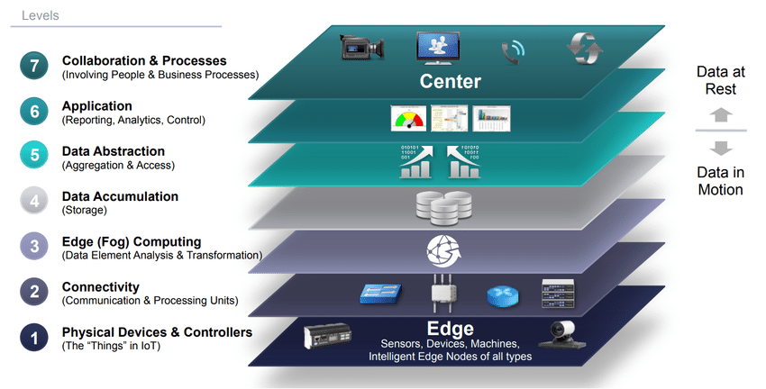
Cisco's IoT security reference model

Slide 47
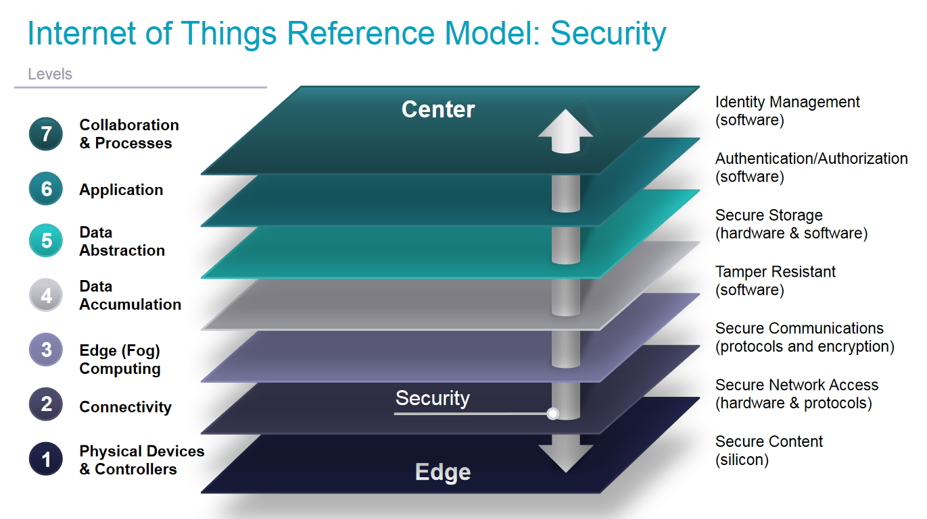
https://devopedia.org/images/article/344/6695.1624617652.png

Slide 48
IoT Reference Model ช่วยอะไรแก่เราบ้าง
แบ่งระบบ IoT ออกเป็นส่วนย่อย ๆ ระดับย่อย ๆ สามารถแก้ปัญหาได้ง่ายขึ้น
ระบุเทคโนโลยีต่าง ๆ ของอุปกรณ์ที่ใช้ในแต่ละชั้นและความสัมพันธ์ซึ่งกันและกัน
กำหนดระบบที่ผู้ขายแต่ละรายสามารถจัดหาชิ้นส่วนต่าง ๆ ให้เราได้
มีกระบวนการกำหนดอินเทอร์เฟซ ที่นำไปสู่การทำงานร่วมกันของอุปกรณ์ต่าง ๆ
กำหนดรูปแบบการรักษาความปลอดภัยในแต่ละระดับ รวมถึงรูปแบบที่บังคับใช้ในการสื่อสารข้อมูลระหว่างระดับ

Slide 49
Layer 1: Physical Devices and Controllers Layer
ชั้นที่ 1 ของแบบจำลองอ้างอิง IoT คือ
Physical devices
Controller
ชั้นนี้เป็นที่ตั้งของ "สิ่งของ: Thing" ใน Internet of Things รวมถึงอุปกรณ์ปลายทางต่างๆ
sensor และ actuator ที่ส่งและรับข้อมูล
ขนาดของ “สิ่งของ” เหล่านี้มีตั้งแต่
เซนเซอร์ขนาดเล็กระดับมิลลิเมตรถึงนาเมตร
เครื่องจักรขนาดยักษ์ในโรงงาน เครื่องบิน รถไฟฟ้าความเร็วสูง ดาวเทียม สถานีอวกาศ
หน้าที่หลักคือ การสร้างข้อมูล สามารถสอบถาม และ/หรือควบคุมผ่านเครือข่ายได้

Slide 50
Layer 2: Connectivity Layer
ชั้นที่ 2 ของแบบจำลอง จะโฟกัสอยู่ที่การเชื่อมต่อ
หน้าที่ของชั้นนี้คือ
การส่งข้อมูลที่เชื่อถือได้และทันเวลา (สำคัญที่สุด)
การรับ-ส่งข้อมูลระหว่างอุปกรณ์ในชั้นที่ 1
การรับ-ส่งข้อมูลระหว่างเครือข่ายต่างชนิดในชั้นที่ 2
การรับ-ส่งข้อมูลระหว่างเครือข่ายกับการประมวลผลข้อมูลที่เกิดขึ้นในชั้นที่ 3 (edge computing)
ชั้นการเชื่อมต่อนี้ ครอบคลุมองค์ประกอบเครือข่ายทั้งหมดของ IoT

Slide 51
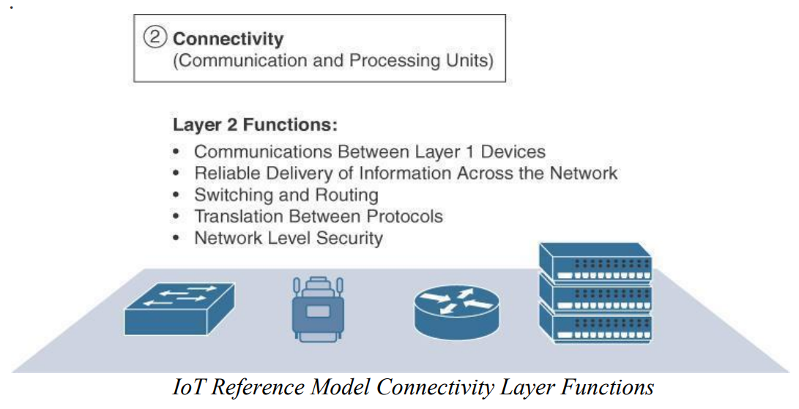

Slide 52
Layer 3: Edge Computing Layer
ชั้นที่ 3 เป็นที่ตั้งของส่วนประมวลผล ขนาดย่อม ดังนั้นจึงถูกเรียกว่า fog computing (หน่วยประมวลผลหมอก) ซึ่งเล็กกว่า cloud (เมฆ)
บทบาทสำคัญคือการการลดขนาดข้อมูลและแปลงกระแสข้อมูลเครือข่ายให้เป็นข้อมูลที่พร้อมสำหรับการจัดเก็บและประมวลผลโดยชั้นที่สูงขึ้น
ชั้นที่สามนี้ จัดเป็นส่วนประมวลผลข้อมูลที่ใกล้กับอุปกรณ์ที่ปลายทางของเครือข่ายมากที่สุด (จึงได้ชื่อว่า “edge computing layer”)

Slide 53
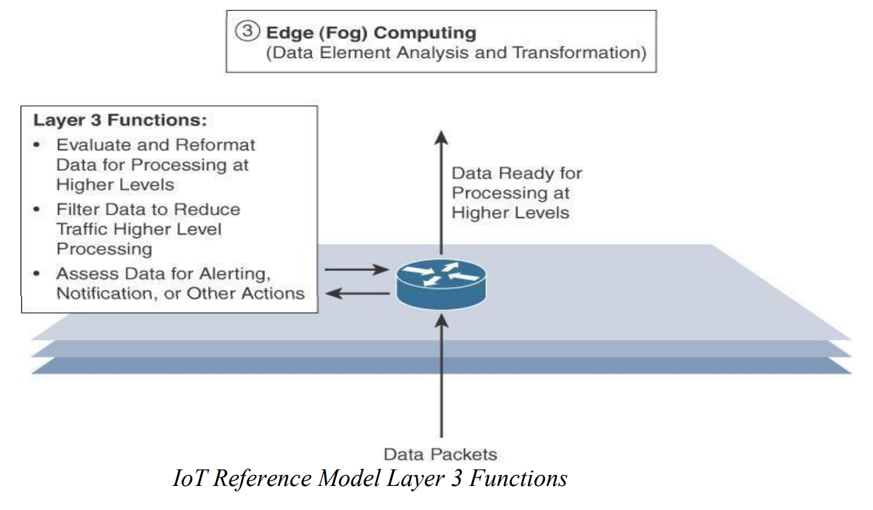

Slide 54
Upper Layers: Layers 4–7
ชั้นบนของแบบจำลอง มีหน้าที่จัดการประมวลผลข้อมูล IoT ที่สร้างขึ้นโดยชั้นล่าง
Layer 4: Data Accumulation Layer
Layer 5: Data Abstraction Layer
Layer 6: Application Layer
Layer 7: Collaboration Layer

Slide 55
Layer 4: Data Accumulation
ทำหน้าที่ตรวจจับและเก็บข้อมูลที่จำเป็นสำหรับ Application
แปลง event-based data เป็น query-based processing

Slide 56
Layer 5: Data Abstraction Layer
หลอมรวมข้อมูลหลาย format ให้เป็นข้อมูลที่ใช้งานได้และสอดคล้องกัน
ตรวจสอบความสมบูรณ์ของ dataset

Slide 57
Layer 6: Application Layer
แปลความหมายของข้อมูล โดยใช้ software application
Application สามารถ monitor, control และทำรายงานบนข้อมูลที่วิเคราะห์แล้ว

Slide 58
Layer 7: Collaboration and processes Layer
ใช้งานและแจกจ่าย application information
ในการแจกจ่าย IoT information อาจจะต้องมีการประมวลผลเพิ่มเติมอีกหลายขั้นตอน
ในชั้นที่ 7 นี้อาจจะมีกระบวนการเพิ่มเติม เพื่อให้ได้ประโยชน์สูงสุดจากระบบ IoT ระบบนี้

Slide 59
หน่วยการเรียนรู้ถัดไป
สถาปัตยกรรม IoT
IoT Devices
Microcontroller
Sensor
Actuator

Slide 60
คำถาม

